Slide 1

Git講習資料

Slide 2
もくじ
①
Gitとは？バージョン管理とは？
②
実際のGitの操作
③
ブランチとは？
④
実際のブランチの運用フロー
⑤
実際のブランチの操作
⑥
Git導入にあたって

Slide 3
①Gitとは
バージョン管理システム(VCS)
Subversion(SVN)というVCSもある
ネット環境が不要

Slide 4
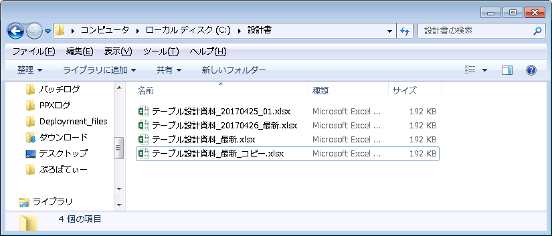
①-① バージョン管理システム
バージョン管理システムがないと…

Slide 5
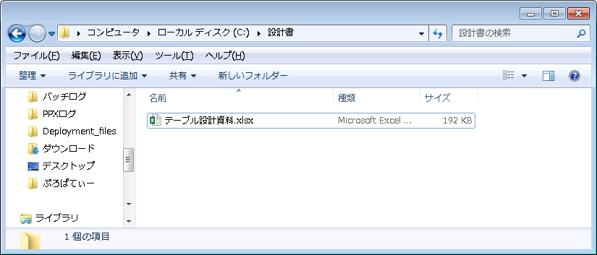
①-① バージョン管理システム
バージョン管理システムを使うと

Slide 6
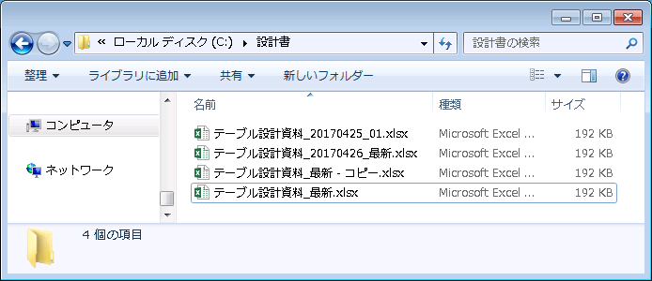
①-① バージョン管理システム
どうやって管理してるの？
ver.1 – a12345(ハッシュ値)
ver.2 – b12345(ハッシュ値)
ver.3 – c12345(ハッシュ値)
ver.4 – d12345(ハッシュ値)
リポジトリ

Slide 7
①-② Subversion(SVN)
バージョン管理システム
操作が比較的単純
ネット環境が必要

Slide 8
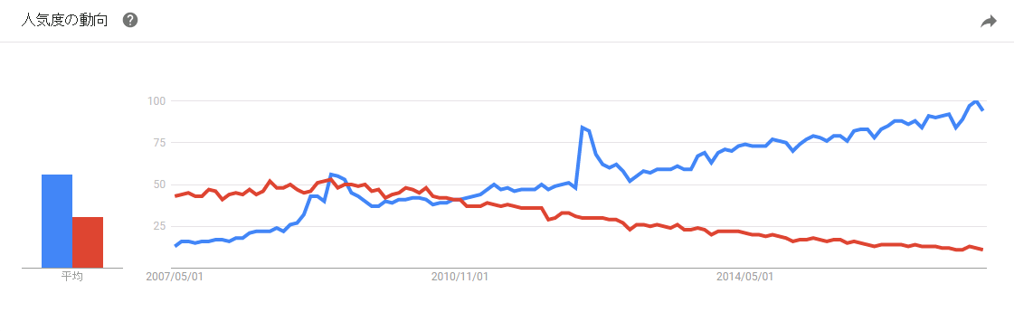
①-② Subversion(SVN)
SVNとGitの人気推移
SVN
Git
※google検索数調べ

Slide 9





①-③ リポジトリ
SVNのリポジトリ
リポジトリ

Slide 10
①-③ リポジトリ
Gitのリポジトリ
ワーキングディレクトリ
ローカルリポジトリ
リモートリポジトリ

Slide 11
①のまとめ
ハッシュ値を用いてバージョンを管理
Gitは分散型リポジトリ
ネット環境が不要

Slide 12
②リポジトリとのやりとり
add(indexに追加)
ワーキングディレクトリ
index

Slide 13
②リポジトリとのやりとり
commit(ローカルリポジトリに追加)
index
ローカルリポジトリ
リモートリポジトリ

Slide 14
②リポジトリとのやりとり
push(リモートリポジトリに追加)
ローカルリポジトリ
リモートリポジトリ

Slide 15
②リポジトリとのやりとり（操作）
pull(リモートの状態を取得し、現在のブランチに併合)
delete
ver.2があるよ
ver.2
ローカルリポジトリ
リモートリポジトリ

Slide 16
②リポジトリとのやりとり（操作）
pull(リモートの状態を取得し、現在のブランチに併合)
ver.2
ver.2
ローカルリポジトリ
リモートリポジトリ

Slide 17
②リポジトリとのやりとり
fetch(リモートの状態を取得)
ver.1
ver.2
ローカルリポジトリ
リモートリポジトリ

Slide 18
②リポジトリとのやりとり
fetch(リモートの状態を取得)
delete
ver.2があるよ
ver.2
ローカルリポジトリ
リモートリポジトリ

Slide 19
②リポジトリとのやりとり（操作）
merge(リモートの変更を、現在のブランチに併合)
ver.2
ver.2
ローカルリポジトリ
リモートリポジトリ

Slide 20
②リポジトリとのやりとり（操作）
clone(リモートリポジトリをローカルにコピー)
ローカルリポジトリ
リモートリポジトリ

Slide 21
②リポジトリとのやりとり（操作）
clone(リモートリポジトリをローカルにコピー)
ローカルリポジトリ
リモートリポジトリ

Slide 22
②svnとの比較表
Git | SVN
add | -
commit+push | commit
pull | update
merge | merge
clone | checkout

Slide 23
②のまとめ
ファイルの追加
add->commit->push
ファイルの取得
Pullまたは、Fetch->Merge
リポジトリの複製
clone

Slide 24
③ ブランチについて
元となるmasterから派生する
用途ごとに適したブランチを作成
別ブランチの影響を受けずに作業できる

Slide 25
③ 主なブランチ
master
develop
feature
release
bugfix

Slide 26
③実際のブランチの動き
merge(指定したブランチの内容を現在のブランチに併合)
りもーと
やすなか

Slide 27
③-① masterブランチ
大元のブランチ
(基本的に)直接変更は入らず、他ブランチからのマージで変更が入る
常にリリースできる状態にある

Slide 28
③-② developブランチ
製造/開発の元となるブランチで、masterから派生する
次にリリースされる機能の変更が入る
動作の保証ができた後、masterにマージされる

Slide 29
③-③ featureブランチ
新規開発/修正用のブランチで、
developから派生する
開発/修正完了後developにマージされる

Slide 30
③-④ releaseブランチ
リリース準備用のブランチで、
developから派生する
修正完了後にmasterとdevelop
にマージされる

Slide 31
③-⑤ hotfixブランチ
リリース後(緊急)修正用のブランチで、
masterから派生する
修正完了後にmasterとdevelop
にマージされる

Slide 32
③のまとめ
master,developは必須
featureブランチを修正ごとに作成する
リリースに関する修正はrelease
リリース後の緊急修正はhotfix

Slide 33
④実際のブランチの動き
merge(指定したブランチの内容を現在のブランチに併合)
develop
feature#1

Slide 34
④実際のブランチの動き
通常開発フロー
ver.1
ver.2
master
release
develop
feature#1
feature#2

Slide 35
④実際のブランチの動き
通常開発フロー
ver.1
ver.2
master
release
develop
feature#1
feature#2

Slide 36
④実際のブランチの動き
リリース後の緊急修正
ver.2
ver.2.1
master
hotfix
develop

Slide 37
④のまとめ
masterからdevelopを作成
developからfeatureを作成
developからreleaseを作成
masterからhotfixを作成

Slide 38
⑤ブランチの操作
rebase(コミット履歴の修正)
develop
a
b
develop
c
feature#1
a
b
feature#1
c
aのコミット漏れ
新しいコミットが生まれる

Slide 39
⑤ブランチの操作
rebase(コミット履歴の修正)
develop
a
b
develop
c
feature#1
a
b
feature#1
c
aのコミット漏れ
新しいコミットが生まれる

Slide 40
⑤ブランチの操作
rebase(コミットメッセージの修正)
develop
develop
feature#1
a
b
feature#1
a
b
cを修正
bを修正

Slide 41
⑤のまとめ
コミットをまとめたり、コミットコメントを修正するのはrebase
履歴の改変をするのでリスクあり
リモートにあげてしまった物には使わない

Slide 42
⑥-① Git導入にあたって
Gitは高性能な分、操作が複雑
SVNから移行するメリット/デメリット
Gitのほうが絶対優れている！なんてことはない

Slide 43
⑥-② どんなプロジェクトがGitを導入すべき？
コードレビューを必ず通したい
コミット履歴をきれいに保ちたい
並行して機能の開発を行っている

Slide 44
おわり

